Slide 1
2026
로망스투어 ERP리뉴얼_검토사항 5차(2026.1.29.)
Document Version
Last Updated
Organization
Auther
0.1
2025.1.29
경영기획팀
임수민

Slide 2
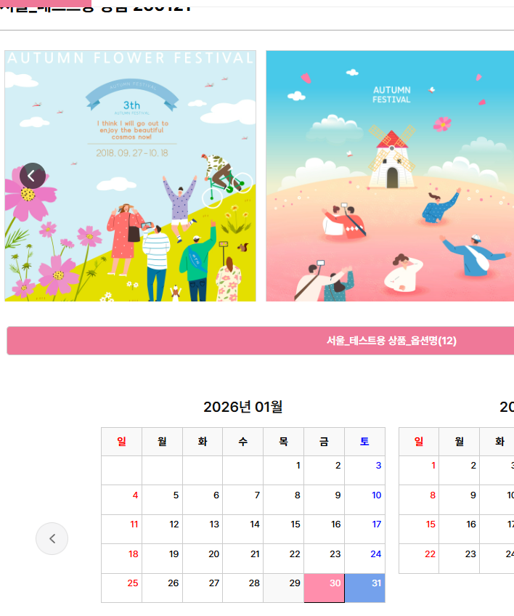
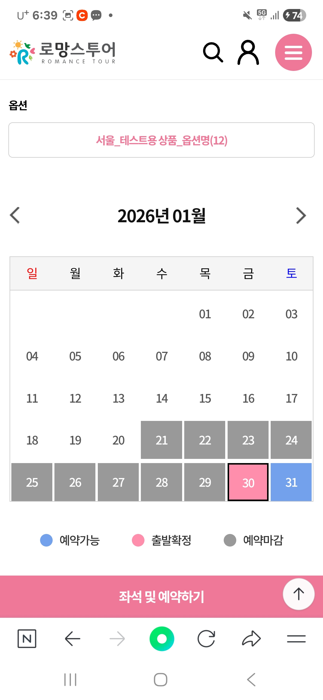
고객예약 프론트페이지 주문
상품페이지 > 날짜선택
검수자 :임수민 검수날짜 : 2026.1.29
기능 여부 검토사항
좌 데스크탑버전, 우 안드로이드 네이버입니다. > ui통일해주세요! 예약마감 표기가 모바일버전에서만 뜹니다. PC버전도 동일하게 예약마감은 회색으로 뜨게 해주세요.
처리완료 (25.01.30)

Slide 3
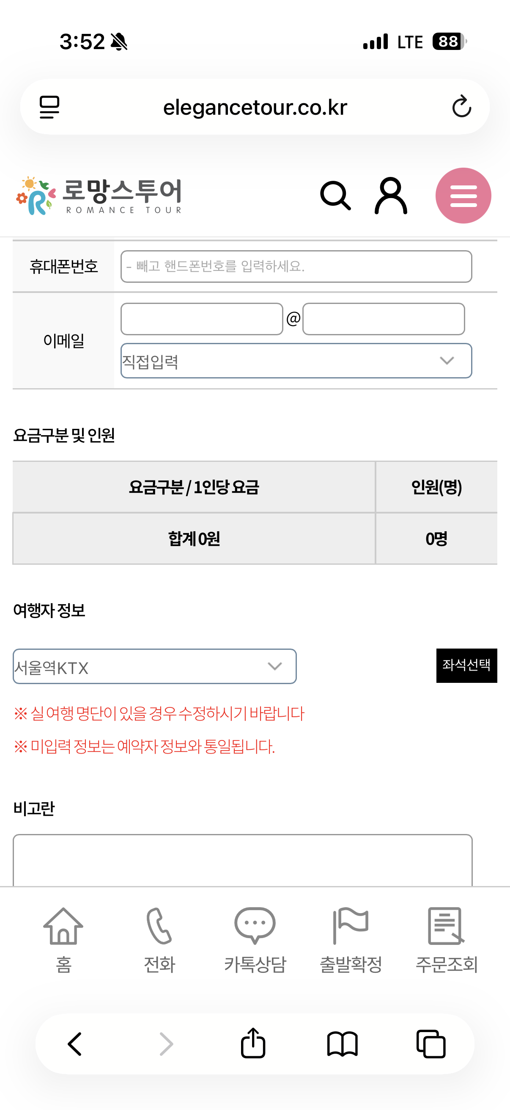
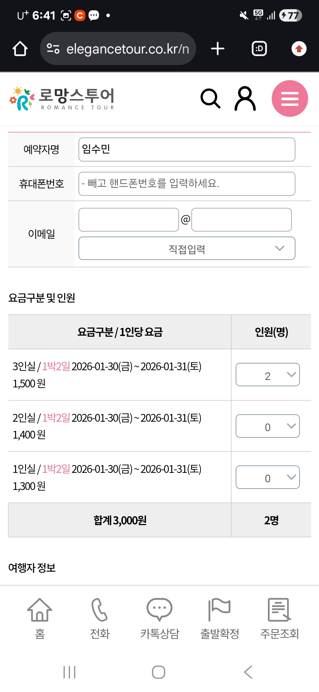
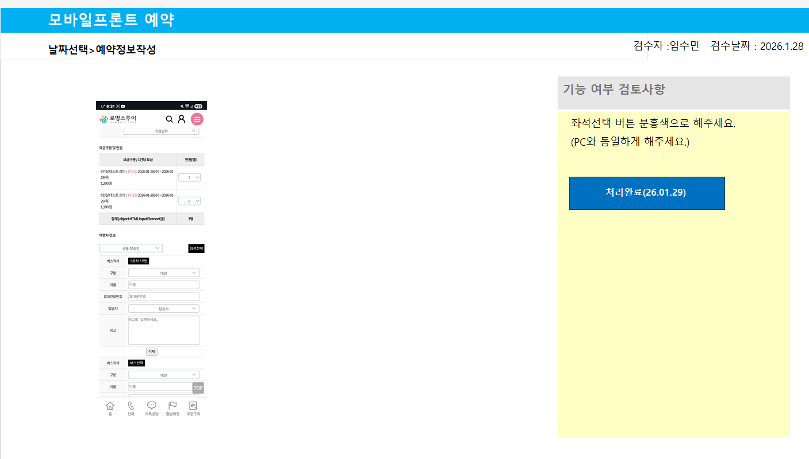
고객예약 프론트페이지 주문
상품페이지 > 주문서 작성
검수자 :임수민 검수날짜 : 2026.1.29
미처리 1.29
기능 여부 검토사항
좌 아이폰 사파리, 우 안드로이드 네이버입니다. 1. 둘다 버스선택 좌석버튼 검정색입니다. 모바일버전도 PC처럼 핑크색으로 해주세요. 아직 처리 안됐어요!!!!!! (PC와 동일하게) 2. 아이폰은 모바일버전 인원선택 부분이 안보였습니다. (15시경) 확인해주세요.
처리완료 (25.01.30)
처리됨.확인완료 1.29

Slide 4
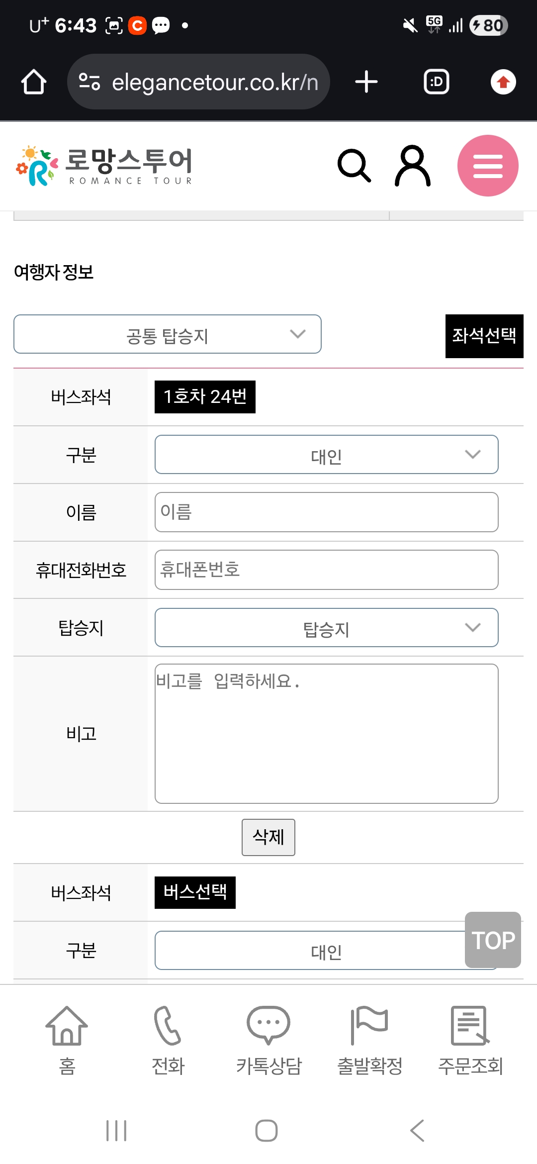
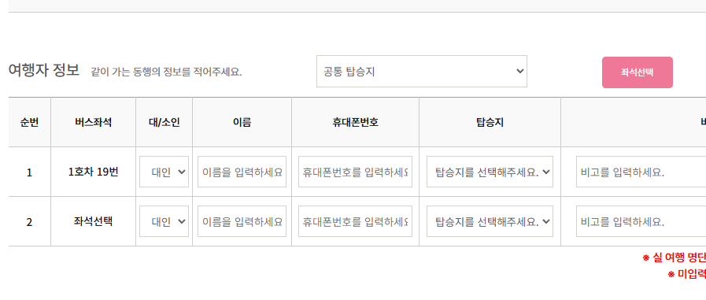
고객예약 프론트페이지 주문
상품페이지 > 주문서 작성
검수자 :임수민 검수날짜 : 2026.1.29
앞페이지 동일내용 : 핑크색버튼으로
기능 여부 검토사항
좌 데스크탑, 우 안드로이드 크롬입니다. 데스크탑 버전과 달리 모바일은 여행자 정보가 세로 ui라 헷갈리는데 버스선택을 > 좌석을 선택해주세요. 라고 멘트 바꿔주세요.
처리완료 (25.01.30)

Slide 5
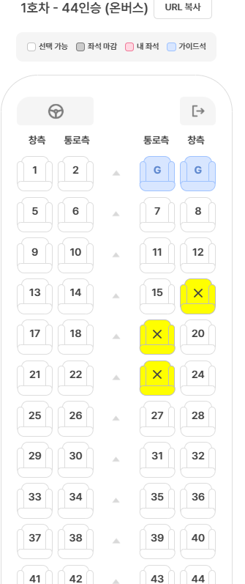
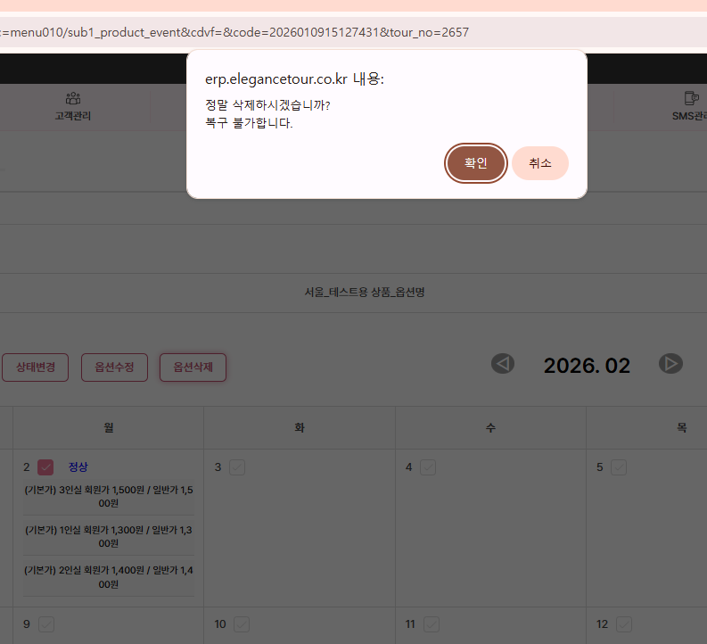
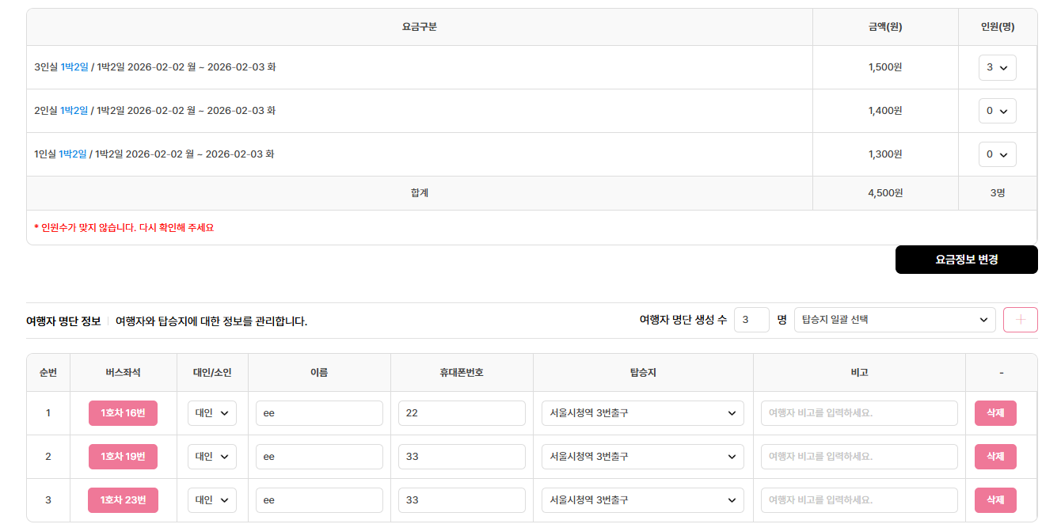

erp 버스좌석관리
상품관리 > 행사등록관리
검수자 :임수민 검수날짜 : 2026.1.29
기능 여부 검토사항
1. 행사등록에서 2월2일 출발 호차를 추가하고 2. 해당날짜 주문을 생성하고 3. 행사등록에서 해당 호차를 삭제했는데 그냥 주문건이 미배정도 아니고 남아있는 상태로 호차가 그냥 삭제되어버립니다. 해당날짜 주문건, 이미 확보 예약된 좌석이 있는데 ,, 호차를 삭제할 경우 삭제 바로 안되게 해주세요. ★비번(날짜시간)입력삭제 기능(기존erp)
처리완료 (25.01.30)
호차를 삭제하게 되면, 이미 해당 호차에 좌석 선택한 고객들의 처리방법을 논의해서 2차개발 또는 유지보수 시 처리해야 할것입니다.
현재는 에약된 좌석이 있는 호차는 삭제가 불가하도록 처리함

